Slide 1
Adaptive Cruise Control by Monocular Depth Estimation
김용준 이준석

Slide 2
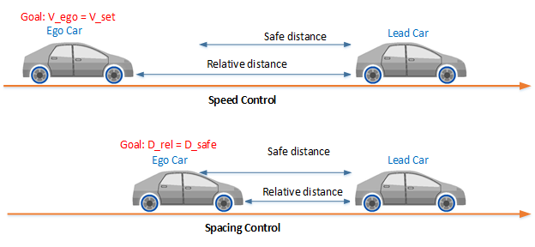
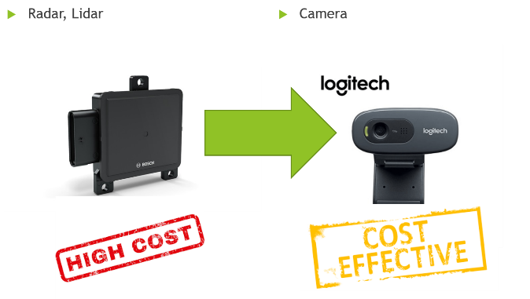
Adaptive Cruise Control & Cost problem
앞차와의 거리를 레이다 센서를 사용하여 유지하며 운행하는 시스템
하지만 레이다를 사용하는 것은 상당한 비용이 요구되어 카메라 만으로도 가능한 방법을 찾아보는 것이 이번 목표

Slide 3
Latest result
Image Depth Map (with Monocular image)
Imege Depth Test
By Desktop
Tx board

Slide 4
Image depth map

Slide 5
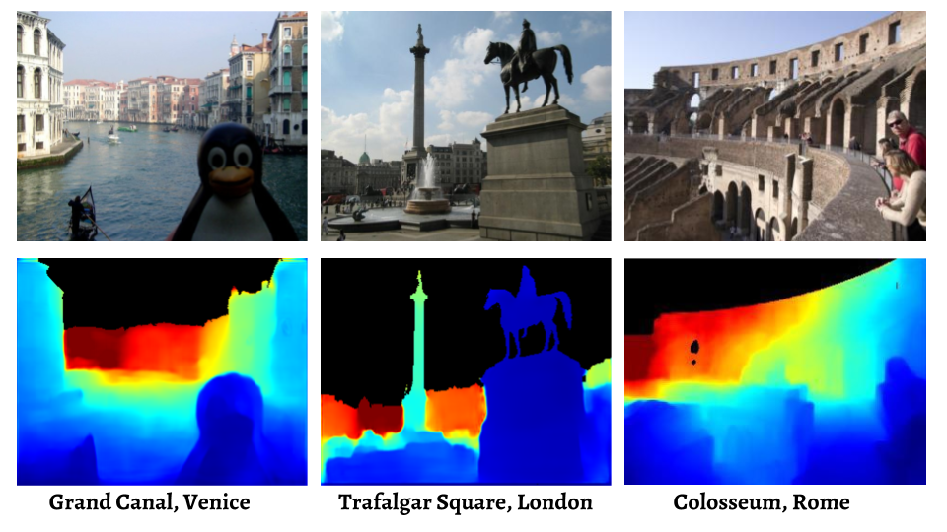
Image depth map
이미지의 3D화. 주어진 이미지에서 z축 방향의 거리를 시각화 한 map

Slide 6
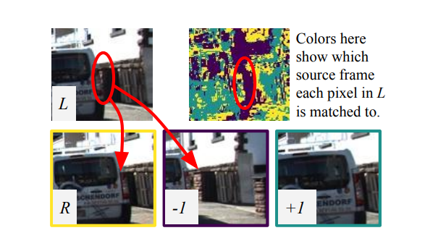
Depth Map by Monocular image (our goal)
현재 영상정보의 1frame 이전 영상정보와 1frame 이후 영상정보를 기반으로 예측

Slide 7
Image Depth Test

Slide 8
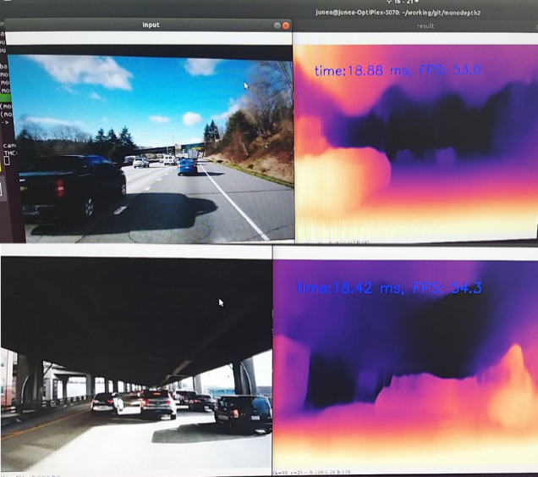
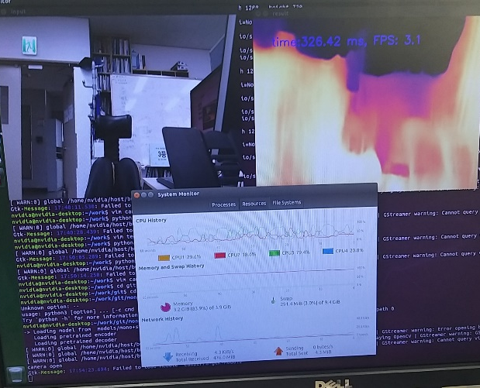
 | Desktop | TX1
Average FPS | 53 | 3
Evaluation | 근거리 차량은 감지하나, 거리가 먼 차량은 결과가 좋지 못함. 어두운 곳이나 그림자가 많은 환경 (ex: 다리 밑, 터널 등)에서는 사용이 어려움. | 학습에 Kitti dataset활용 -> 차량에 대해만 높은 정확성을 지닌 depth map 낮은 FPS
Result image

Slide 9
Find Front Car

Slide 10
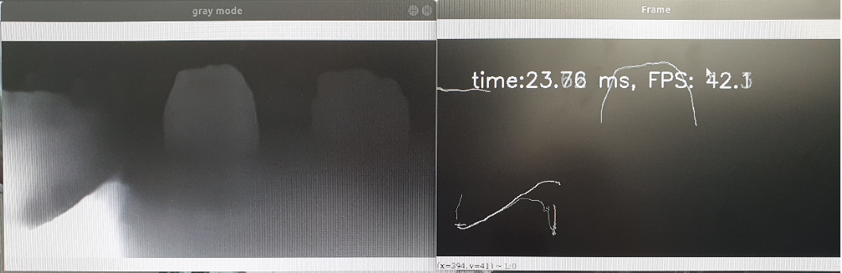
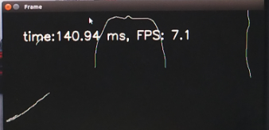
Find Front Car
Desktop
TX1
1. Input image를 중앙 부분만 잘라서
edge detect를 실행
2. Adaptive Cruise Control 특성상 앞차와
거리가 엄청 멀어질 일이 없다.
-> 보이는 화면 가지고 충분히 Front Car를 특정 가능

Slide 11
Find Front Car
앞 차를 특정 가능!
+
픽셀의 거리를 통해 앞 차와의 거리가 얼마나 가까운지는 예측가능

Slide 12
Find Distance

Slide 13
Find Distance(1) - Vanishing point
카메라를 통해 들어오는 화면의 모습은 미술에서의 1점 투시도법과 동일한 모습의 이미지를 가져오게 된다.
이 이미지를 편하게 거리측정을 하기 위해 하늘에서 바라보는 듯 한 이미지로 관점을 변환한다. (Perspective transform matrix)

Slide 14
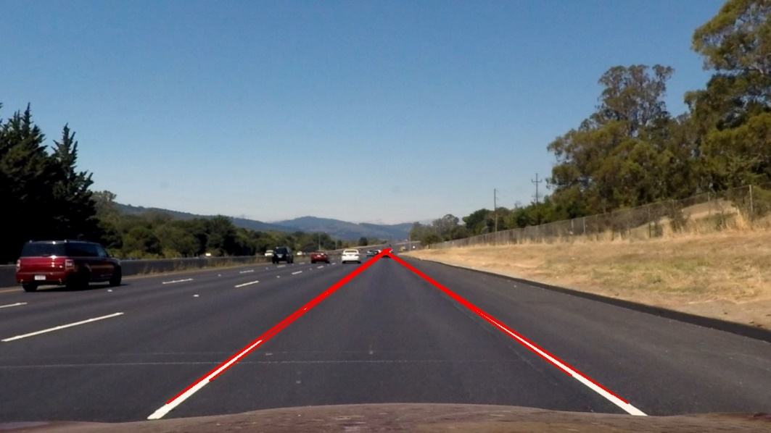
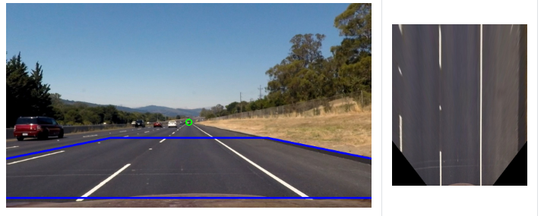
Find Distance(2) - Vanishing point on load
도로상에도 소실점이 존재
도로 양 옆에 존재하는 차선을 기준으로, 현재 카메라가 바라보고 있는 각도를 판단 => 이를 토대로 <sky view> 도로 이미지를 만듦.

Slide 15
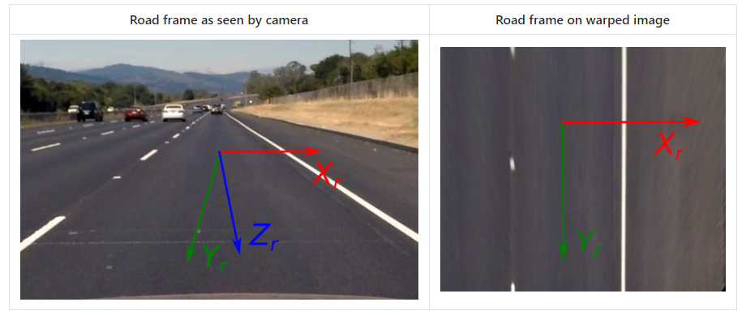
Find Distance(3) - Transform
변환된 좌표계의 모습.
고속도로의 차선 너비가 3.5m인 것을 감안하여 거리를 측정
3.5m

Slide 16
ROS & Motor Control

Slide 17
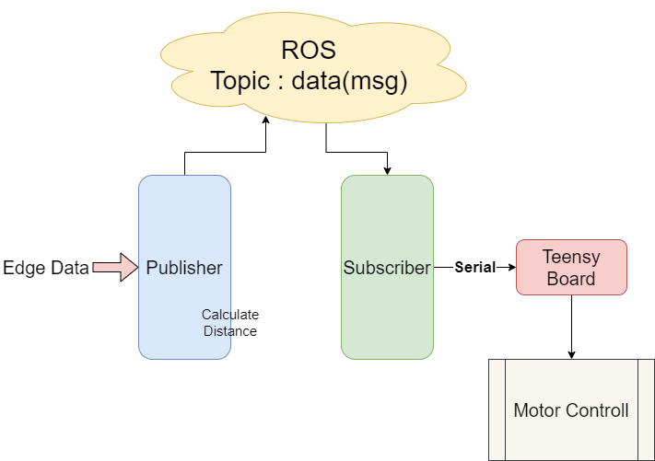
ROS & Motor Control

Slide 18
Demo

Slide 19
Demo

